Slide 1
DevOps
Shell szkriptek létrehozása és írása
Adatbekérés és vezérlőszerkezetek használata

Slide 2
Shell programozás
Shell script: Parancsértelmezőn (pl.: Bash) keresztül futtatható szöveges fájl, amely végrehajtandó utasításokat tartalmaz
  A vezérlés soronként halad az utasítások végrehajtásával, fentről-lefelé
A script fájl kiterjesztése „.sh”, de nem ez alapján kerül felismerésre egy script
Egy script fájl mindig a „#!/bin/bash” utasítással kezdődik
  Ez alapján kerül felismerésre, hogy ez egy shell script
  A fenti útvonal helye változhat a parancsértelmező telepítési útvonalának függvényében
Scriptek célja: Ismétlődő feladatok automatizálása, parancsok gyors és hatékony végrehajtása

Slide 3
Shell script létrehozása és futtatása
Szöveges fájl létrehozható a már ismert „touch” paranccsal, majd a „cat” vagy „echo” utasítás használható a tartalmának módosításához
Grafikus felületet biztosít a Gedit nevű szövegszerkesztő
  Telepítése: „sudo apt install gedit”
  Szöveges fájl létrehozása: „touch fájlnév.kiterjesztés”
  Jogosultság osztás (ha szükséges): „chmod +x fájlnév.kiterjesztés” VAGY „chmod 755 fájlnév.kiterjesztés”
  Fájl megnyitása: „gedit fájlnév.kiterjesztés &”
    Az „és (&)” jellel elérhető, hogy a Gedit ne előtérben, hanem háttérben fusson, így nem foglalja a terminált
  Script futtatása: „bash fájlnév.kiterjesztés”

Slide 4

Shell script létrehozása és futtatása

Slide 5
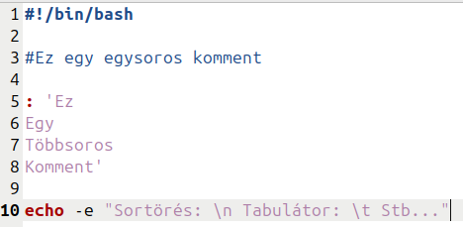
Megjegyzések és Escape karakterek
Egysoros megjegyzés: #
Többsoros megjegyzés: Pontosvessző és aposztróf
Escape (speciális) karakterrel jelezhető, hogy a terminál a megszokottól eltérő módon értelmezzen egy karaktert!
  Általánosan használt speciális karakterek:
    „\n”: Sortörés
    „\t”: Tabulátor
    „\\”: Visszaper megjelenítése
    „\’”: Aposztróf megjelenítése
    „\””: Idézőjel megjelenítése
  Speciális karakter kiíratásához a „-e” kapcsolót kell használni!

Slide 6
Változók deklarálása
A változókat konvenció szerint nagybetűkkel írjuk, érzékenyek a kis- illetve nagybetűkre
Egy változó deklarálható a „declare” kulcsszóval
  A shell scripteket a dinamikus típusosság jellemzi, tehát nem szükséges típust meghatározni a változónak!
Adattípusok:
  String: Idézőjelek között kell meghatározni
  Int: Egész szám („-i”)
  Tömb: Eltérő típusú értékeket is tárolhat („-a”)
  Asszociatív tömb: Kulcs-érték párokat tartalmazó tömb („-A”)
Minden változó alapértelmezetten string értéket tárol, ennek megváltoztatásához a deklaráció során kapcsolókat kell használni!

Slide 7
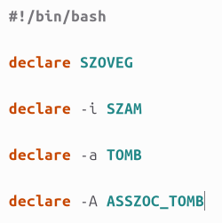
Változók deklarálása

Slide 8
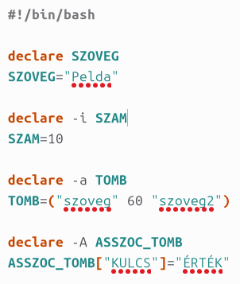
Változók inicializálása
Változó inicializálásakor a deklarálás automatikus!
Értékadáskor tilos szóközt helyezni a változó neve és az érték közé!

Slide 9
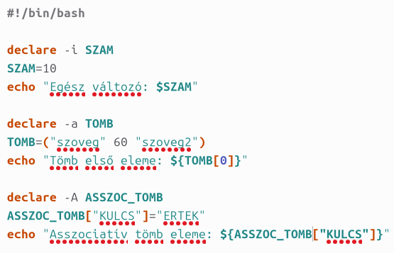
Változók hivatkozása
Változó hivatkozásához kötelező a „$” jelet használni a hivatkozás helyén!

Slide 10
Kapcsos-zárójel a két tömb esetén
Ahhoz, hogy a parancsértelmező el tudja különíteni a változót és annak értékét, tömbök és asszociatív tömbök esetén kapcsos-zárójelet kell alkalmazni a tömbökre történő hivatkozáskor!

Slide 11
Konkatenáció és feladat
Szöveget összefűzni shell scriptek esetén egyszerű, ugyanis a változók és string literálok egymást szóközökkel elválasztva követhetik!
Feladat: Hozzunk létre egy scriptet, amely három változót deklarál, majd állítsuk be egyiknek a „Message”, másiknak a „you!” értéket!
  A harmadik változó a 4-es egész számot tartalmazza!
  Írassuk ki az eredményt egy sorban, az alábbi módon: „Message 4 you!”
Oldjuk meg ezt a feladat úgy is, hogy a kiírandó szöveget egy negyedik változóban tároljuk el!

Slide 12
Feladat
Hozzunk létre egy újabb scriptet, amely három változót deklarál:
  Egy egész számot tartalmazó változó, amely egy egész számot adó kifejezést kap értékül!
  Egy három elemű tömb, amely két stringet és egy egész számot tárol!
  Egy asszociatív tömböt, amely egy kulcshoz társít egy egész számot!
  Hozzunk létre egy negyedik „Eredmeny” változót, amely összeadja az előző változók egész értékeit, majd írassuk ki az eredményt terminálra!

Slide 13
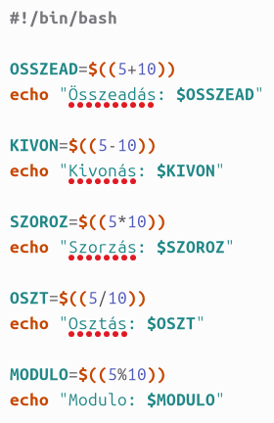
Kifejezések kiíratása
Ne felejtsük, minden változó alapértelmezetten stringként tárolja értékeit!
Ahhoz, hogy egy stringet átalakítsuk matematikai kifejezéssé, két módszert alkalmazhatunk:
  Változó pontos típusának megadása
  A $((kifejezés)) forma alkalmazása

Slide 14
Formázott kimenet írása
Az „echo” parancs helyett javasolt a „printf” parancs használata
Ekkor a változók hivatkozása a string literálon belül speciális karakterekkel történik!
Speciális karakterek:
  %d VAGY %i – Egész szám
  %s – String
  %f – Valós szám (Tizedesjegyekkel történő kiíratása)
  %c – Karakter kiíratása az ASCII karaktertábla szerint
  %% - Százalékjel kiíratása
Egy kiíratásnál több változó is megadható, ekkor a változók típusának megfelelő sorrendben kell megadni a speciális karaktereket!

Slide 15
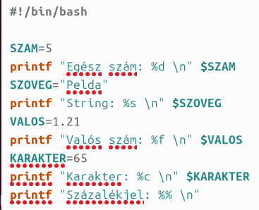
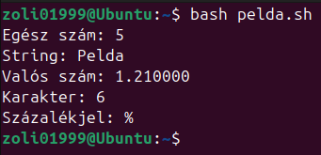
Formázott kimenet írása
Feladat: Írjuk át a korábbi három feladatot úgy, hogy a „printf” parancsot használják fel a kiíratáshoz!

Slide 16
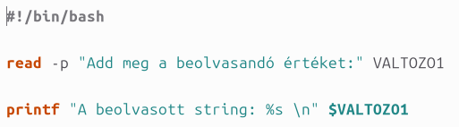
Adatok bekérése
Adatok bekérése a „read” utasítással történik, az utasítást egy változó követi, ebben kerül eltárolásra a megadott érték
  Ebben a változóban tároljuk el stringként a beolvasott szöveget
  A „-p” kapcsolóval kiírandó szöveg is megadható

Slide 17
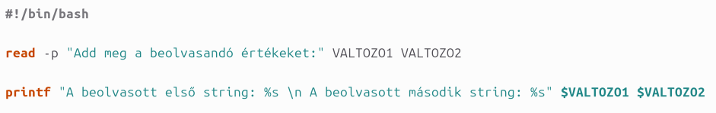
Adatok bekérése – Több paraméter
Egy beolvasással több paraméter is megadható, ilyenkor szóközzel kell őket elválasztani az értékeket!
  Az értékek ekkor több különálló változóba kerülnek!

Slide 18
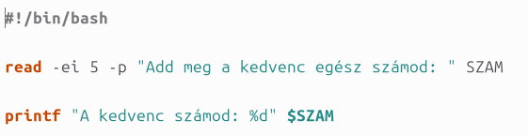
Adatok bekérése – Alapértelmezett érték
Lehetőség van alapértelmezett értéket megadni, ehhez a „-ei” kapcsolókat kell használni!

Slide 19
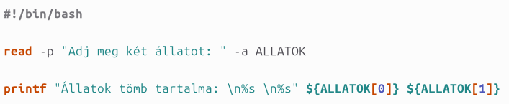
Adatok bekérése tömbbe
Lehetőség van a bekért paramétereket közvetlenül tömbbe helyezni, ehhez a „-a” kapcsolót kell használni!

Slide 20
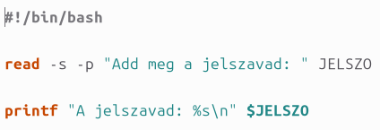
Adatok bekérése – Titkos mód
Lehetőség van a paramétereket titkos mód bekérni, ekkor a jelszómegadáshoz hasonlóan nem látható a bevitt szöveg!
  Ehhez a „-s” kapcsolót kell használni!

Slide 21
Feladat
Írjunk egy számológép scriptet, ahol felhasználótól elkérünk két számot, majd elvégezzük rajtuk az alapvető matematikai műveleteket!
  Fontos, hogy formázott szöveg kiíratása történjen!

